Slide 1

Uash app
Grupo 09
Marco Antônio Camargo (20211019) /
Carolyne Melo (20210046) /
Diogo Carvalho (20210008)

Slide 2
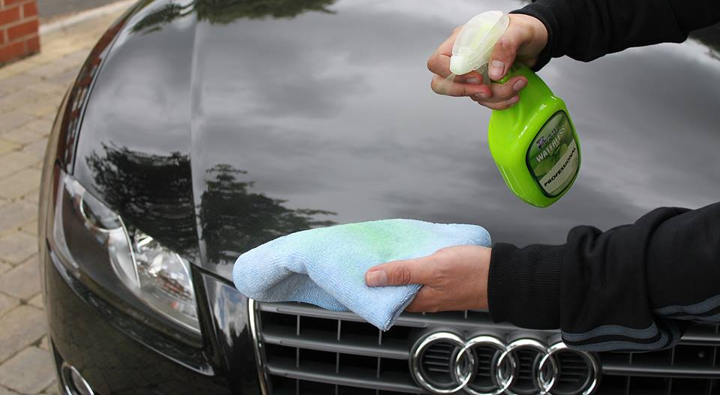

OBJETIVO

Slide 3

BASE DE DADOS

Slide 4
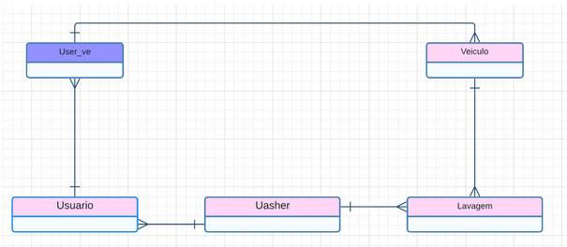

Slide 5
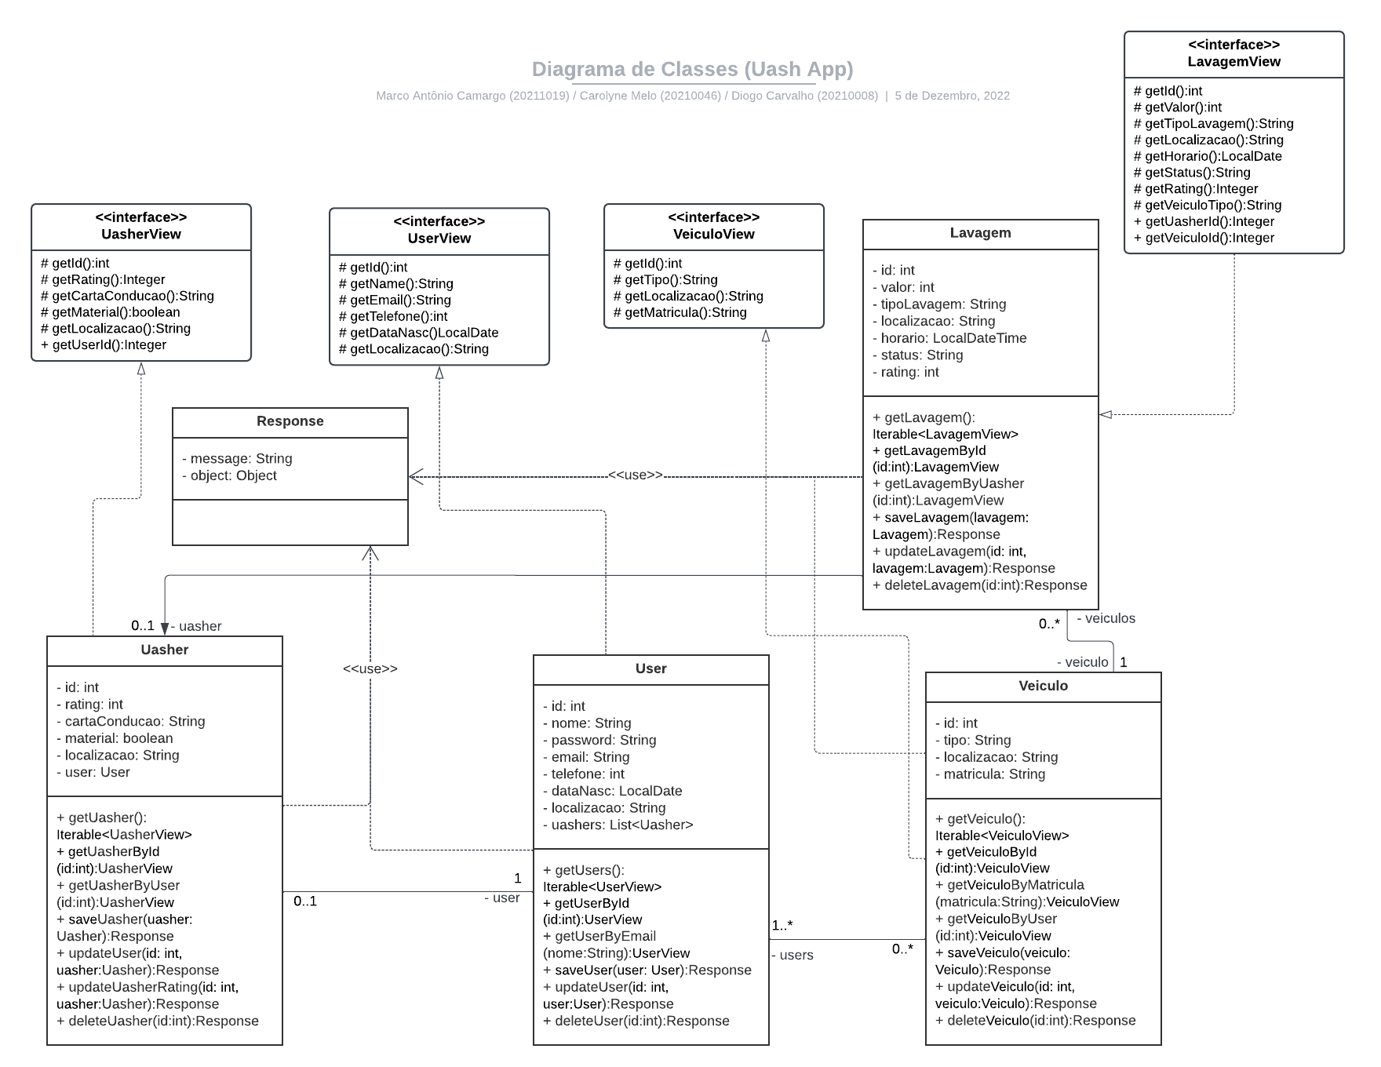
SERVIDOR
SERVIDOR

Slide 6
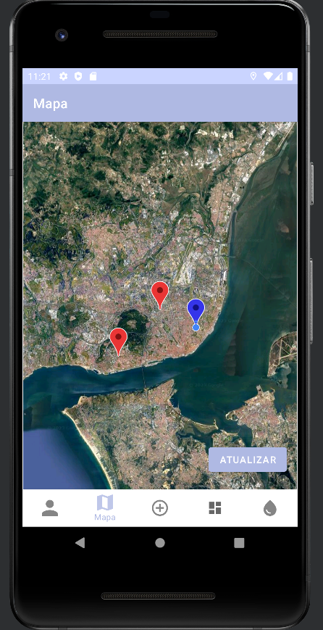
APLICATIvO

Slide 7
bibliografia
https://carcooper.com/what-is-car-dry-clean/ (Imagem do carro)

